Slide 1
前端错误异常捕获
ouvenzhang

Slide 2
一、异常监控的重要性
自动化反映软件质量
发现问题，提高软件质量
提升体验，减少用户流失

Slide 3
二、异常监控的通用方法
捕获异常
上报异常
CMS管理分类日志
异常排查

Slide 4
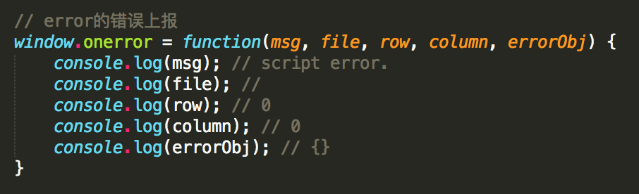
三、前端异常捕获的方法
3.1 window.onerror
<script src="//domain.com/path/main.js" crossorigin></script>

Slide 5



优势
实现简单优雅，容易实现
能捕获全局具体的错误信息
劣势
对于跨域的js，需要添加crossorigin，并需要服务器支持，否则获取的错误信息为script error.
运行时遇到错误后，整个页面javascript执行终止
获取不到Javasript的堆栈信息
<script src="//domain.com/path/main.js" crossorigin></script>

Slide 6
例子演示 demo_file

Slide 7
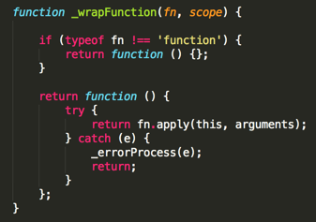
3.2 try-catch

Slide 8
优势
能捕获错误堆栈信息上报，也可用于辅助开发
没有crossorigin限制
如果组件出错，可以不影响其它组件正常执行
劣势
一次只能在单个作用域内生效
使用时侵入性较强
需要额外封装，性能消耗，大约6-10%，可以接受

Slide 9
侵入性：需要对每个react组件的到处包裹一层
export default OcmsFusionAlibabaWapBuyerZhengyanForm;
export default defineError(OcmsFusionAlibabaWapBuyerZhengyanForm);

Slide 10
代码介绍 例子演示

Slide 11
理想方法：
推动服务器改造，添加crossorigin，监控错误
实际上：
仍需要保证组件的健壮性，try-catch仍用不可替代的部分

Slide 12
四、针对react解决方案
重写更多react.createClass等原始方法
到处时判断，提高兼容性
通过配置在构建层添加defineError，通过注释来标志是否需要包裹
讨论…

